Slide 1
Портфолио студента-исследователя
Лабораторная работа №4 Выполнил Козырьков Игорь Викторович
ИВТ 1п/г (1 курс)

Slide 2
Справочник
1) Ресурс, дающий большое количество информации о механических колебаниях и волнах.
http://phys-portal.ru/lections/Mech.kol&voln_lec.htm
2)Сайт с понятным объяснением такой темы, как колебательное движение. На данном ресурсе содержаться GIF изображения, позволяющие понять тему лучше на наглядных примерах.
http://fizmat.by/kursy/kolebanija_volny/kolebatelnoe
3)Данный сайт позволяет изучить материал по теме колебания и волны и после изучения данной темы можно проверить свои знания пройдя тест на этом ресурсе.
https://wiki.eduvdom.com/subjects/physics/%D0%BC%D0%B5%D1%85%D0%B0%D0%BD%D0%B8%D1%87%D0%B5%D1%81%D0%BA%D0%B8%D0%B5_%D0%BA%D0%BE%D0%BB%D0%B5%D0%B1%D0%B0%D0%BD%D0%B8%D1%8F_%D0%B8_%D0%B2%D0%BE%D0%BB%D0%BD%D1%8B

Slide 3
Глосарий
Колеба́ния - повторяющийся в той или иной степени во времени процесс изменения состояний системы около точки равновесия.
Амплитуда-Размах колебания, наибольшее отклонение колеблющегося тела от положения равновесия.
Частота колебаний — это число колебаний, совершаемых за единицу времени
Период колебаний — это наименьший промежуток времени, через который система, соверша­ющая колебания, снова возвращается в то же состояние, в котором она находилась в начальный момент времени, выбранный произвольно.

Slide 4
Цель лабораторной работы:
1)Построить график зависимости x(t)
2)Опишите энергетические превращения, которые происходят в электрической и механической систем при колебаниях.

Slide 5
Математическая модель:
x(t) = mg / k (1 - cos(ω0t))

Slide 6
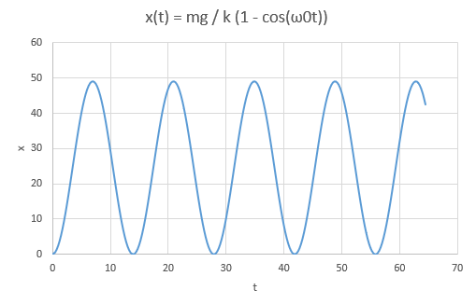
График зависимости x(t)

Slide 7
Вывод:
В ходе работы был построен график зависимости x(t)
Ответ на вопросы:
1)Колебания груза происходят около значения x примерно равному 0 .
2)В данной механической системе происходит превращение кинетической энергии в потенциальную. В момент прохождения те­лом положения равновесия его по­тенциальная энергия равна нулю, а кинетическая будет максимальна. Потом вступает в действие явление инерции. Тело, которое обладает некоторой массой, по инерции проходит точку равновесия. Скорость тела начинает уменьшаться, а деформация, удлинение пружины, увеличивается. Следовательно, кине­тическая энергия тела убывает, а потенциальная наоборот, возрастает

